Slide 1


Northeastern University
有机无机杂化材料的制备与表征
汇报人：
指导教师：
日期：

Slide 2
目录Contents
1
研究背景及意义
2
主要研究内容
3
实验方法
4
实验结论
5
不足与展望
6
致谢

Slide 3
壹
1 Part One
研究背景及意义

Slide 4
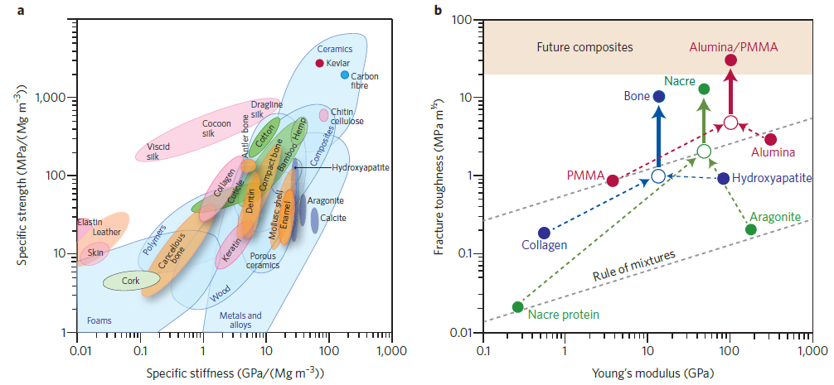
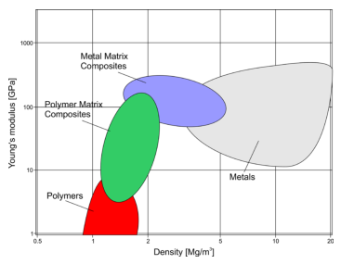
1.研究背景及意义
1.1
天然及合成材料的力学性能
无机相：金属、氧化物、陶瓷等
杂化材料的无机成分和有机成分在分子尺度上协同，从而构建新材料的独特性能。合成的杂化材料可以解决单一材料成分性能的限制。
这里是你的图片标题
杂化材料
有机相：塑料、橡胶等高分子

Slide 5

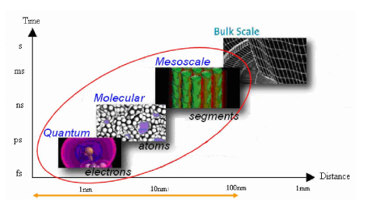
1.研究背景及意义
分子模拟技术
量子力学模拟（QM）
分子力学模拟（MM）
分子动力学模拟(MD)
介观模拟
分子动力学模拟方法主要是依靠牛顿力学或第一性原理来模拟每一个分子的运动进而模拟整个体系的运动，通过选取或建立合适的系综与势能，在不同分子状态的分子体系中抽取样本，给予每个分子一定速度，结合所设定的系综与势能计算整个体系，并以所得的结果为基础计算体系的热力学量或其他性质。
这里是你的图片标题

Slide 6
1.研究背景及意义
研究意义
研究内容
有机无机杂化材料在高新材料应用领域显示了优异性能，通过不同的底物和配体可以使有机无机杂化材料显示出不同的特性，解决单一材料成分性能的限制。
仿照天然非晶方解石的稳定原理，利用Mg离子和聚丙烯酸（PAA）协同作用稳定非晶磷酸钙纳米颗粒形成非晶磷酸钙纳米杂化材料，其非晶稳定性可达到一年以上，并用于探究纳米颗粒与细胞的交互作用。
使用分子动力学模拟技术，探究非晶磷酸钙成核方式。理论推导杂化材料的颗粒尺寸。探究磷酸钙材料非晶结合状态。将分子动力学模拟结果与实验数据结合，验证结果的准确性。
1.非晶磷酸钙杂化材料的成分设计与微观结构解析。
2.非晶磷酸钙材料的分子动力学模拟。
通过有机无机杂化解决无机医用材料
生物吸收率低、有生物毒性的缺点。

Slide 7
贰
2 Part Two
主要研究内容

Slide 8
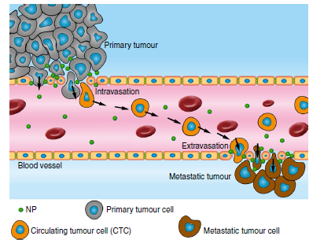
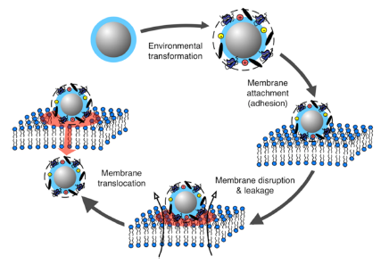
2. 主要研究内容
在三维的空间尺度中，粒子颗粒尺寸小于100nm的材料被称为纳米材料，纳米颗粒具有一定尺寸效应，同时粒子具有单元尺度小、比表面积大等特点。
在生物医学研究领域，纳米材料作为一种新型植入材料应用广泛，如治疗组织缺损、消炎处理、核磁共振成像、药物递送和靶向治疗等
纳米颗粒用于生物材料存在的缺陷
生物毒性
二氧化钛纳米颗粒通过打破血管屏障促进肿瘤细胞迁移
纳米颗粒贴附细胞膜并破坏膜结构

Slide 9
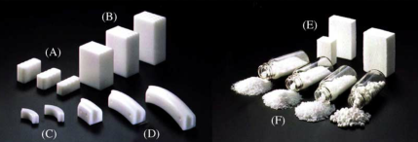
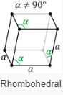
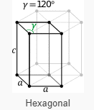
2. 主要研究内容
晶体磷酸钙
磷酸三钙（tricalcium phosphate），简称TCP。白色晶体。是一种生物可吸收陶瓷材料,因其无机成分与骨相似,具有良好的生物相容性，植入机体后与骨直接融合，无任何局部炎性反应及全身毒副作用，是一种良好的骨修复材料。
羟基磷灰石（hydroxyapatite）简称HA，由钙磷灰石自然矿物化而成。羟基磷灰石（HA）是大多数动物动物骨骼的主要无机组成成分，人的牙釉质中羟基磷灰石的含量约96Wt.%，骨头中也约占到69Wt.%。也可用人工的方式合成，应用于骨组织修复。
这里是你的图片标题
生物吸收率低

Slide 10
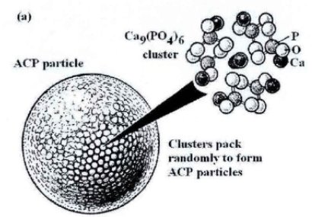
2. 主要研究内容
非晶磷酸钙
非晶磷酸钙 磷酸钙晶体
生物降解速率高
无细胞毒性
具有良好的生物活性
降解过程中可引导骨的生长
热力学不稳定，无法单一长期存在
非晶磷酸钙（Amorphous calcium phosphate）简称ACP，又称无定形磷酸钙，
这里是你的图片标题

Slide 11
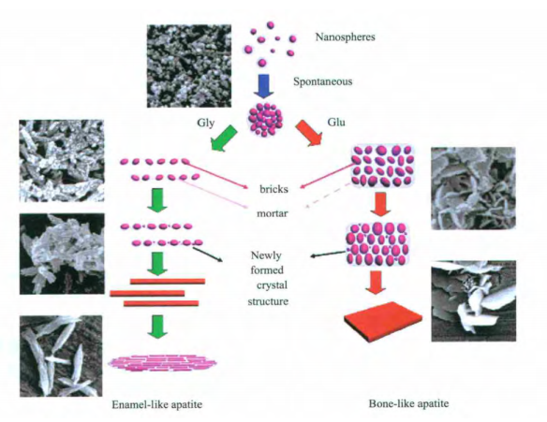
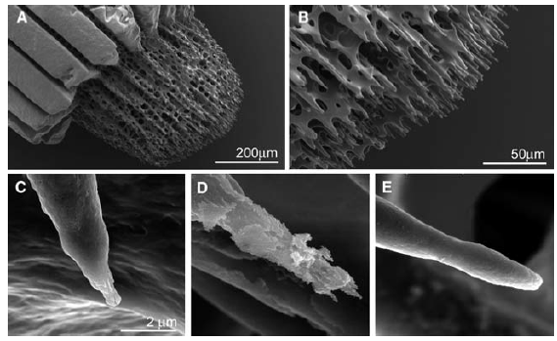
2. 主要研究内容
天然生物矿化
由非晶碳酸钙到方解石晶体的矿化过程
海胆刺生长的尖端位置存在非晶碳酸钙
甘氨酸、谷氨酸控制晶化过程
这里是你的图片标题
生物体中有机分子和无机离子的参与可以稳定非晶碳酸钙并抑制晶化。

Slide 12
叁
3 Part Three
实验方法

Slide 13
3. 实验方法
磷酸钙杂化材料合成
磷酸钙杂化材料表征
原材料：
四水合硝酸钙（Ca(NO₃)₂·4H2O），六水合硝酸镁（Mg(NO₃)·6H2O），磷酸氢二铵（(NH₂)₂HPO₄），
柠檬酸(C6H8O7)，阿仑膦酸(C4H13NO7P2)，
海藻酸(C14H22O13)，聚丙烯酸（[CH4O2]N）
材料成分分析：
使用X射线衍射仪、傅里叶变换红外光谱仪
微观形貌分析：
超声分散5分钟后使用透射电子显微镜
合成方法：
将Mg(NO3)2·6H2O粉末溶解在50ml0.02mol/L Ca(NO3)2·4H2O溶液中，Ca/Mg摩尔比为9，得到均匀溶液。0.132 g (NH4)2HPO4和0.04 g PAA溶解在200 mL超纯水中。将钙镁溶液缓慢加入磷酸溶液中，滴加速度为2 ml/min，室温搅拌2小时。通过离心机4000 rpm 5分钟收集沉淀物，并用8000-14000 Da透析袋在去离子水中透析24小时以除去未反应的PAA。最后通过冷冻烘干获得Mg-ACP / PAA杂化纳米颗粒。
图片标题在这
图片标题在这里
图片标题在这里

Slide 14
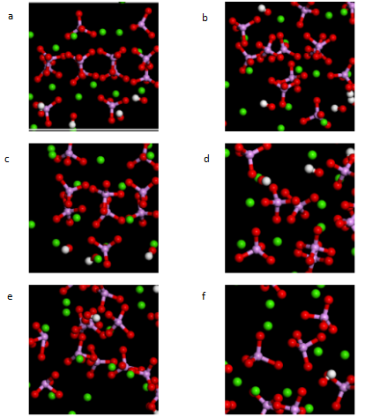
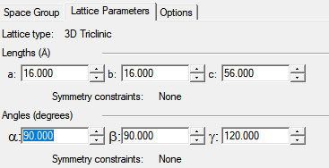
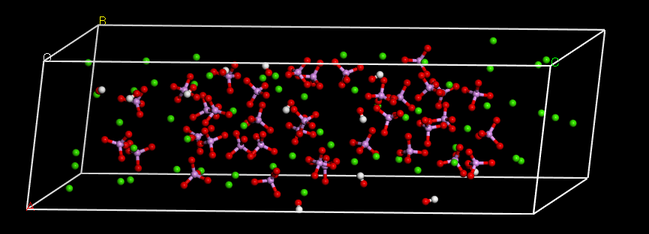
3. 实验方法
非晶磷酸钙分子动力学模拟
a:100K 1ps
b:100K 5ps
c:300K 1ps
d:300K 5ps
e:2000K 1ps
f:2000K 5ps
构建晶格指数
图片标题在这
图片标题在这里
图片标题在这里
模型中共有59个钙原子，36个磷原子，156个氧原子和12个氢原子

Slide 15
肆
4 Part Four
实验结论

Slide 16
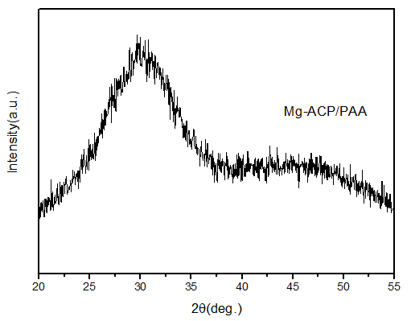
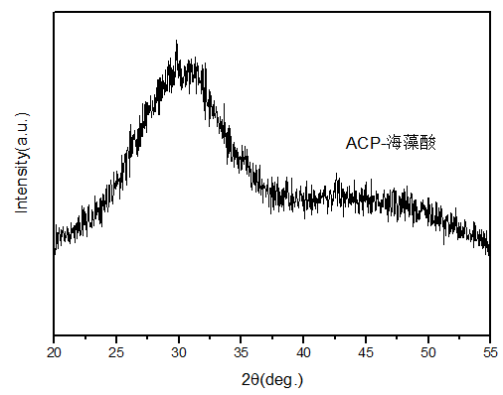
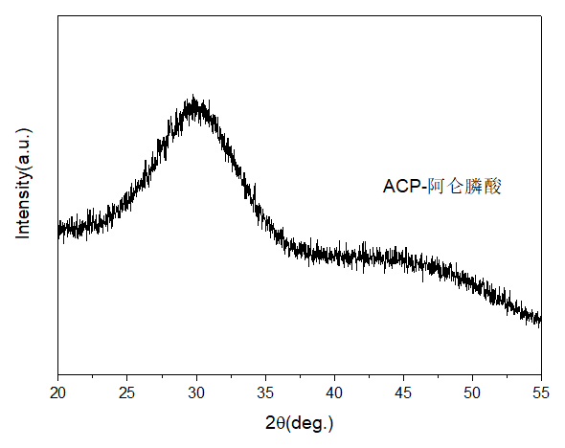
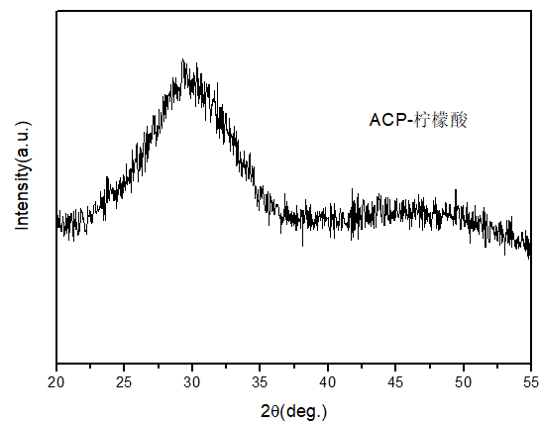
4. 实验结论
将四种材料在陈化6小时
X射线衍射结果波峰较为缓和。
证明在陈化过程中证明通过加入高分子如柠檬酸、海藻酸、阿仑膦酸、PAA 等，非晶磷酸钙没有晶化转变，体现出通过掺杂高分子可以很好地维持非晶结构，杂化材料具有很好的稳定性。

Slide 17
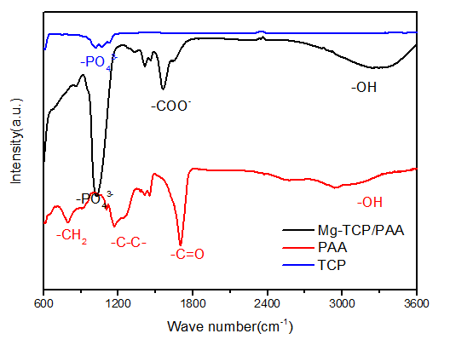
4. 实验结论
红外结果表明：
PAA 分子在1740 cm⁻¹存在 C=O 的伸缩振动的特征峰。
在 Mg-TCP/PAA 样品的FTIR分析中发现了 COO-的1400 cm⁻¹附近的对称伸缩振动峰和 1600 cm⁻¹的反对称伸缩振动峰。
这一结果证明了PAA分子与Ca²⁺离子存在螯合现象，从而导致 C=O 与 C-O 键的强耦合作用。PAA 分子与 Ca²⁺离子螯合作为非晶形成的位点继续长大，最终形成非晶磷酸钙纳米杂化材料。

Slide 18
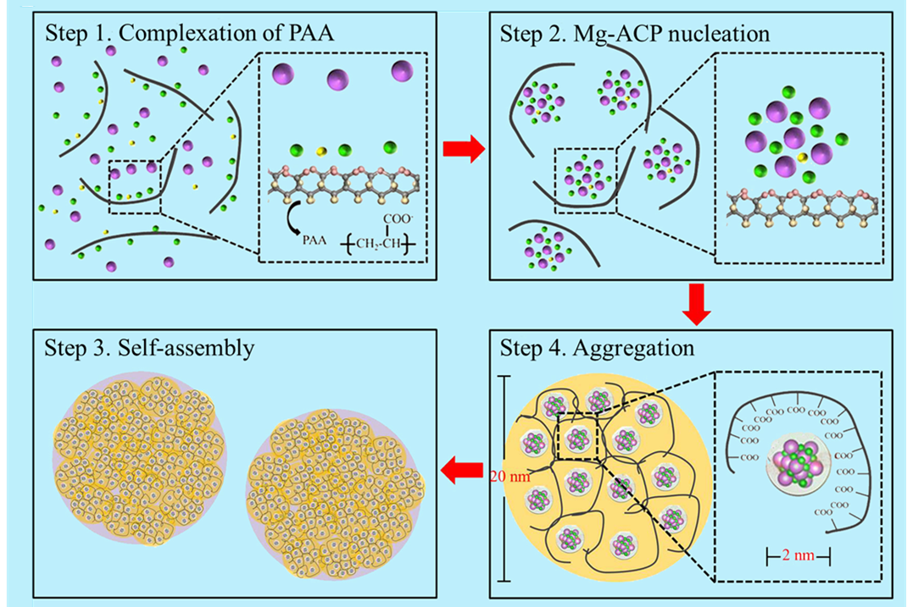
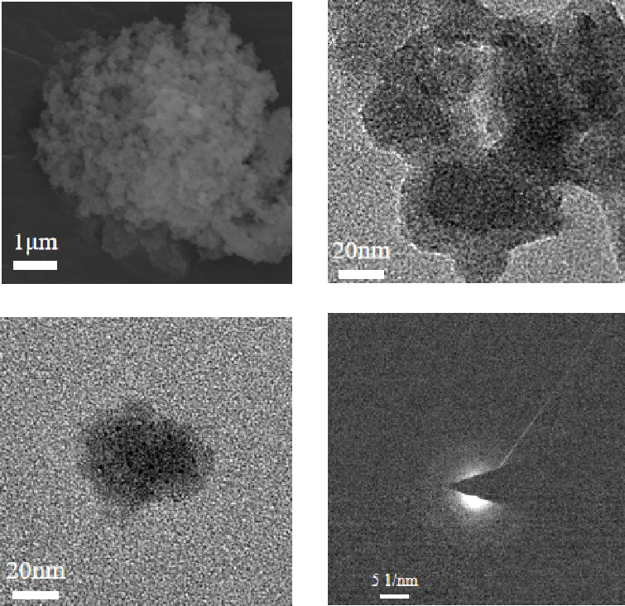
4. 实验结论
非晶磷酸钙纳米杂化材料由20-40nm的纳米颗粒团聚而成。
通过高分辨的TEM图像发现在20-40nm的纳米颗粒是由2-4nm的Mg-ACP纳米颗粒和在其间连接的PAA分子组装而成，形成了有机无机框架结构。
通过电子衍射图谱中证明 Mg-ACP/PAA 杂化纳米颗粒为非晶状态。

Slide 19
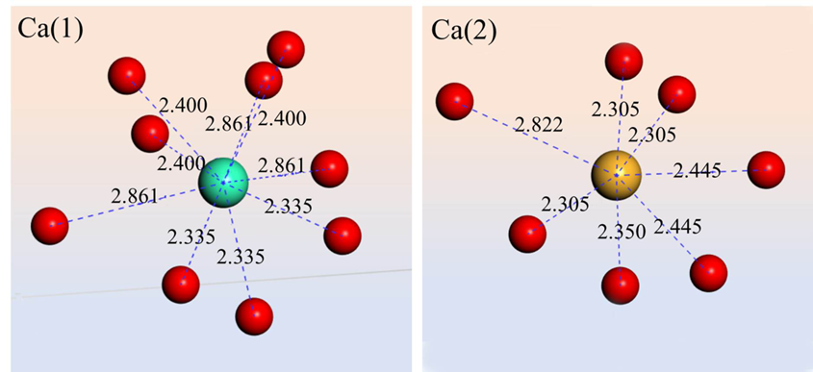
4. 实验结论
温度 | 时间 | 数目 | 键长 | 平均键长
100K | 1ps | 6 | 2.7050 | 2.5654
 |  | 5 | 2.4838
 |  | 5 | 2.5118
 | 5ps | 7 | 2.5539 | 2.5550
 |  | 4 | 2.5665
 |  | 6 | 2.5445
300K | 1ps | 4 | 2.4323 | 2.4145
 |  | 4 | 2.4765
 |  | 4 | 2.3348
 | 5ps | 6 | 2.6432 | 2.5344
 |  | 6 | 2.4598
 |  | 6 | 2.5002
2000K | 1ps | 3 | 2.4633 | 2.4037
 |  | 5 | 2.3922
 |  | 5 | 2.3556
 | 5ps | 5 | 2.6398 | 2.6160
 |  | 3 | 2.5716
 |  | 3 | 2.6367

Slide 20
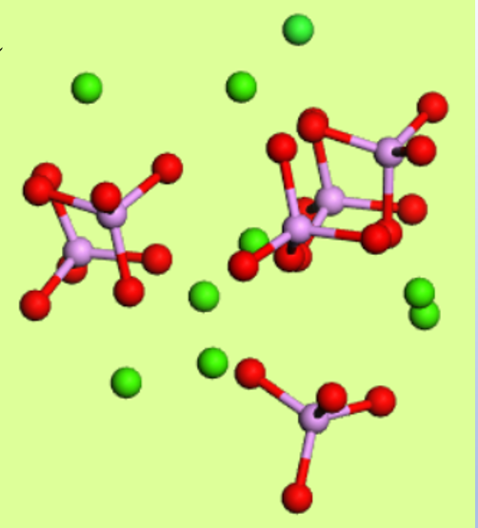
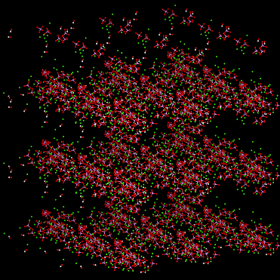
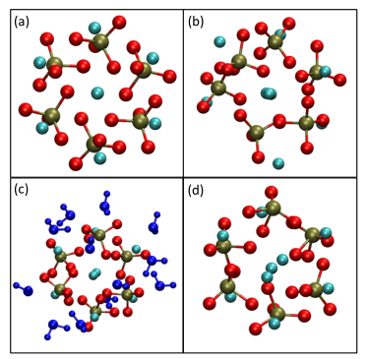
4. 实验结论
模拟出非晶磷酸钙Posner团簇，粒径在1nm左右稳定
Posner结构
构建大体量非晶磷酸钙

Slide 21
伍
5 Part Five
不足与展望

Slide 22
5. 不足与展望
在本次毕业设计中，由于疫情的影响，导致实验部分不是十分的完善，因此引用了一些文章来弥补实验数据的不完善，以达到实验与文章的严谨性并存。
不足之处主要有以下几点：
实验数据不够充分，如在XRD中，只进行了6小时陈化后的XRD，没有进行陈化时间更久或已经有晶化现象的XRD图片。
分子动力学模拟势能场应用于磷酸钙不精确，未获得精确Posner模型。
由于硬件原因，构建大体量分子动力学模拟速度慢，模拟次数少。
展望：
不同的高分子其杂化机理相似，但是对杂化材料所产生的影响不尽相同。可以通过对不同有机分子杂化的非晶磷酸钙纳米杂化材料构建模型，并进行分子动力学模拟计算。推导杂化材料的颗粒尺寸及各组分成分比例。探究不同有机分子掺杂后的非晶磷酸钙含水量的差异，揭示有机分子与非晶磷酸钙团簇间的结合形式。探究构建组装式杂化材料的合成方法。
图表标题

Slide 23

请各位评审老师批评指正
自强不息 知行合一

